Slide 1
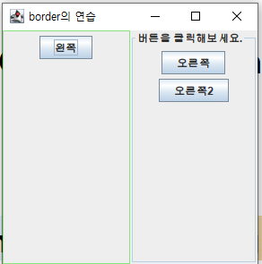
*Border
- 컴포넌트들을 묶어서 보여줄 때 사용.
- javax.swing.border 패키지에서 관련클래스를 제공.
- Jcomponent의 자식클래스들은 모두 border 가질 수 있다.
사용법)
1.컴포넌트 생성)
JButton jbtn=new JButton(“라벨”);
2. Border 설정
컴포넌트객체명.setBorder( 사용할 Border객체);
jbtn.setBorder(new TitledBorder(값 ));
- LineBorder 적용
- TitledBorder 적용

Slide 2
*MVC Pattern이 도입된 Component
- JComboBox, JList, JTable 이 존재
- 데이터처리 업무와 화면처리 업무, 이벤트 처리업무을 분리하여
Component를 제공하기 위해.
- Model – 데이터를 가지고 관리하는 일. DefualtXxxModel
Viewer – 데이터를 가지고 사용자에게 보여주는 일.
Controller – 이벤트처리에 관련된 일.
- 장점 : 코드의 복잡도가 낮아진다.
유지보수가 길어진다. => 프로그램의 생명력이 길어진다.
- 단점 : 파일의 개수가 많아진다. => 파일관리가 어렵다.
값 넘기기와 에러처리가 어렵다.
개발속도가 느려진다.
프로그램(S/W)의 생명이 끝날 때는 언제?
더 이상 유지보수가 안 될때. ( 개발비용이 유지보수 비용보다 적을 때)
H/W생명이 끝날 때 는 언제?
고장나서

Slide 3
*JComboBox
- DefaultComboBoxModel클래스를 Model객체로 사용하는 View객체
사용법)
1.Model생성)
DefaultComboBoxModel<E> dcbm=new DefaultComboBoxModel<E>();
2.View 클래스생성)
JComboBox<E> jcb=new JComboBox<E> ( dcbm );
3. 데이터를 추가 => Model 객체를 사용
dcbm.addElement(값);
4.View에서 선택된 엘리먼트의 값 얻기
//view에서 선택된 인덱스를 얻는다.
int ind = jbc.getSelectIndex();
//Model에서 값 얻기
값=dcbm.getElementAt( ind );
5. View에서 선택된 값 삭제
//view에서 선택된 인덱스를 얻는다.
int ind = jbc.getSelectIndex();
//Model에 삭제
dcbm.removeElementAt( ind );

Slide 4
*JList 사용
- DefaultListModel클래스를 Model객체로 사용하는 View객체.
사용법)
1.Model 생성)
DefaultListModel<E> dlm=new DefaultListModel<E>();
2.View 생성)
JList<E> jl=new JList<E>( dlm );
3. 값 추가)
dlm.addElement(값);
4. 선택한 인덱스에 값 얻기)
//리스트에서 선택한 인덱스를 얻고
int ind=jl.getSelectedIndex();
//모델에서 인덱스에 해당하는 값을 얻는다.
E o=dlm.elementAt( ind );
5. 선택한 인덱스의 값 삭제)
//리스트에서 선택한 인덱스를 얻고
int ind=jl.getSelectedIndex();
//모델에서 인덱스에 해당하는 값을 삭제한다.
dlm.removeElementAt( ind );
객체=dlm.element(“객체”)

Slide 5
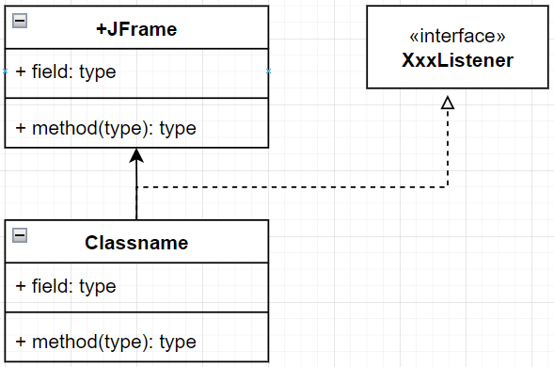
*Event Handling
- 사용자에 동작이 있을 때, 그에 대한 대비 코드를 준비해두고 실행하는 것.
- event는 java.awt.event패키지에서 제공.
- swing component와 호환이된다.
작성법) 1.발생하는 이벤트를 처리할 수 있는 XxxListener 구현
사용자의 동작 | 발생이벤트 | 이벤트 Listener | 등록 method | 사용예
클릭,엔터 | ActionEvent | ActionListener | addActionListener() | JButton,JTextField,JPasswordField 컴포넌트명.addActionListener( 이벤트를처리할 객체);
아이템을 변경 | ItemEvent | ItemListener | addItemListener() | JComboBox 컴포넌트명.addItemListener( 이벤트처리할 객체 );
키보드의 키를 눌렀을 때 | KeyEvent | KeyListener | addKeyListenenr() | TextComponent( JTextField, JPasswordField, JTextArea) 컴포넌트명.addKeyListener(이벤트처리할 객체)
윈도우 메뉴를 눌렀을 때 | WindowEvent | WindowListener | addWindowListener() | JFrame, JDialog 컴포넌트명.addWindowListener(이벤트처리할 객체 );
마우스를 클릭할 때 | MouseEvent | MouseListener | addMouseListener() | 마우스를 클릭할 수 있는 모든 컴포넌트 컴포넌트명.addMouseListener( 이벤트처리할 객체 );

Slide 6
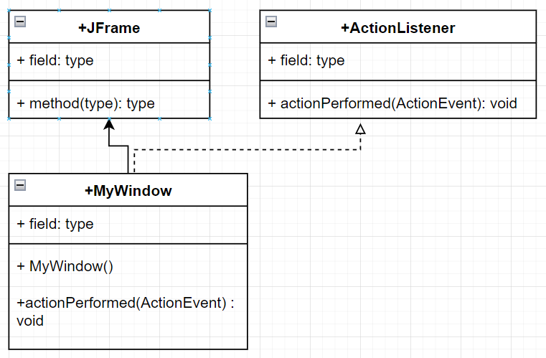
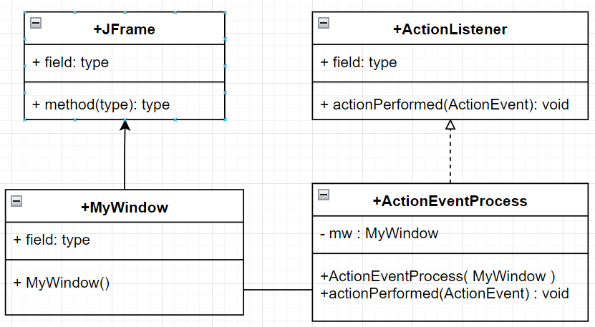
2. 컴포넌트에서 이벤트에 등록하는 method처리
3. XxxListener에 존재하는 추상method를 Override
Override한 method 안에서 이벤트가 발생했을 때 처리할 코드를 기술
*이벤트는 is a 관계나 has a관계로 처리할 수 있다.
이벤트 발생시 디자인 클래스에서
이벤트를 처리
이벤트 발생시 이벤트를처리하는 클래스에서
이벤트를 처리
*is a
*has a
디자인
이벤트 처리
디자인
이벤트 처리

Slide 7
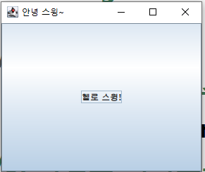
btn.addActionListener( this )
컴포넌트를 등록하고 버튼이 눌리기를 기다림.
Java Test
1.사용자가 버튼을 클릭하면
2.JVM이 이벤트 객체에 등록 버튼인지를 판단.
3. 등록된 버튼이 아니면 무시, 등록된 버튼 이라면
event 객체를 생성하고Override된 method를
호출하면면서 event객체를 arguments로 입력해준다.
*ActionEvent
이벤트를 등록
JVM
등록된객체(유일) | 이벤트발생시 처리될 객체
btn | this
btn1 | test
OS
*WindowEvent
Event를 등록하는 Map 존재
등록된객체(유일) | 이벤트발생시 처리될객체
btn | this
btn1
*KeyEvent
등록된객체(유일) | 이벤트발생시 처리될객체
btn | this
btn1

Slide 8
public class HelloEvent extends JFrame implements ActionListener{
public HelloEvent() {
super("안녕 스윙~");
JButton jbtn=new JButton("헬로 스윙!");
jbtn.addActionListener( this );
add(jbtn);
setSize(300, 250);
setVisible(true);
setDefaultCloseOperation(JFrame.EXIT_ON_CLOSE);
}//HelloSwing
public void actionPerformed(ActionEvent ae) {
이벤트가 발생했을 때 동작할 코드
JOptionPane.showMessageDialog(this, "안녕하세요? 이벤트 입니다.");
}//actionPerformed
public static void main(String[] args) {
new HelloEvent();
}//main
}//class
예) method안
ActionEvent ae=new ActionEvent();
actionPerformed( ae ); //Override한 method호출
1.사용자가 버튼을 클릭하면
2.JVM이 이벤트 객체에 등록 버튼인지를 판단.
3. 등록된 버튼이 아니면 무시, 등록된 버튼 이라면
event 객체를 생성하고Override된 method를
호출하면서 event객체를 arguments로 입력해준다.
JVM
이벤트를 등록
하는 공간
*ActionEvent
OS
등록된객체(유일) | 이벤트발생시 처리될 객체
jbtn | this
Jbtn1 | hae
ActionEvent생성
JVM이 event에 등록된 객체인지를
판단하고, 등록되어있다면 호출해준다.

Slide 9
*이벤트의 코딩순서
1.이벤트를 처리할 수 있는 XxxListener을 구현
public class Test extends JFrame implements ActionListener{
2.이벤트처리와 관련 있는 컴포넌트를 선언.
private JButton jbtn;
public Test(){
3. 컴포넌트를 생성
jbtn=new JButton(“클릭”);
4.이벤트에 등록
jbtn.addActionListener( this );
5.배치작업
6.가시화
7.종료이벤트처리
}
@Override
public void actionPerformed( ActionEvent ae ){
8.이벤트가 발생했을때 사용자에게 제공할 코드 작성
}
이벤트 처리 method에서 사용할 컴포넌트

Slide 10
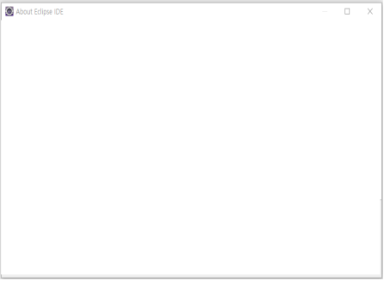
*숙제
입력버튼이 클릭되면
값(이름)이 있을 때
아래에 있는 J.T.A에
Xxx님 의 형식으로 입력된
이름들을 보여준다.
이름
입력
J.T.A
강다연님
김다영님
김선경님
스크롤바있어야함

